Slide 1


Slide 2

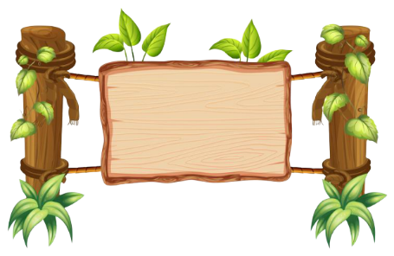


Bay
???
Bóng
Thông
Thái
???
?
?

Slide 3
Cách chơi:
Để giúp cậu bé tìm hiểu những kiến thức đã bị mất. Các em hãy chọn quả bóng bay chứa đáp án đúng của mỗi câu hỏi.
Trả lời đúng bóng bay sẽ tự động điền đáp đúng lên ô. Cậu bé sẽ học lại được kiến thức đã bị mất.
Trả lời sai bóng bay sẽ biến mất. Và đồng nghĩa cậu bé sẽ bị mất đi tri thức đó

Slide 4

8
+
8
=
???
???
16
26
15
25

Slide 5
15
-
8
=
???
???
6
7
8
9

Slide 6
13
-
7
=
???
???
4
5
6
8

Slide 7





To¸n
Bài 34: Ôn tập hình phẳng (tiết 2)

Slide 8



1
Vẽ đoạn thẳng AB dài 5cm.
Vẽ đoạn thẳng CD dài 7cm.
A
5cm
B
C
7cm
D

Slide 9
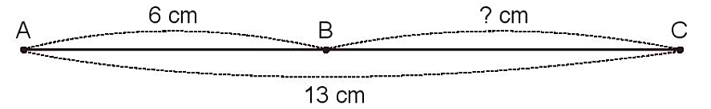
2
a) Tính độ dài đoạn thẳng BC.
6cm
?cm
13cm
Độ dài đoạn thẳng BC là:
13 – 6 = 7 (cm)
Đáp số: 7cm.

Slide 10
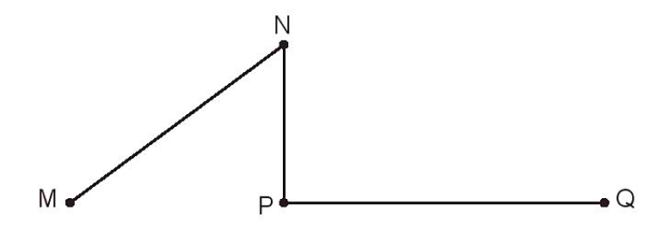
2
b) Đo rồi tính độ dài đường gấp khúc MNPQ.
5cm
3cm
6cm
Độ dài đường gấp khúc MNPQ là:
5 + 3 + 6 = 14 (cm)
Đáp số: 14cm.

Slide 11

3
Chọn hình thích hợp đặt vào dấu “?”.

Slide 12
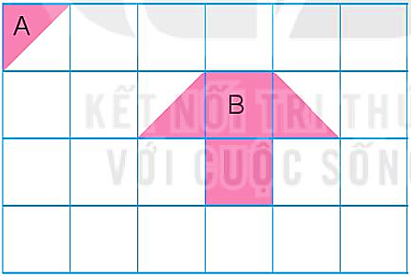
4
Dùng bao nhiêu hình A để xếp thành hình B?
6 hình

Slide 13
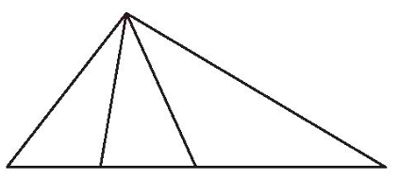
5
Chọn câu trả lời đúng.
Số hình tam giác có trong hình sau là:
A. 3 B. 4 C. 5 D. 6
1
6
3
4
2
5

Slide 14




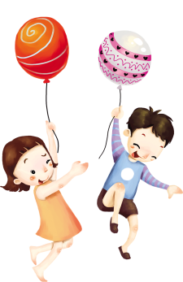



HẸN GẶP LẠI
Notes:
TK: VŨ HỒNG

